Slide 1
MVC e GUI
MVC – Model, View e Controller (Modelo, Visão e Controle) “Camadas”
GUI – Graphic User Interface (Interface Gráfica de Usuário)

Slide 2
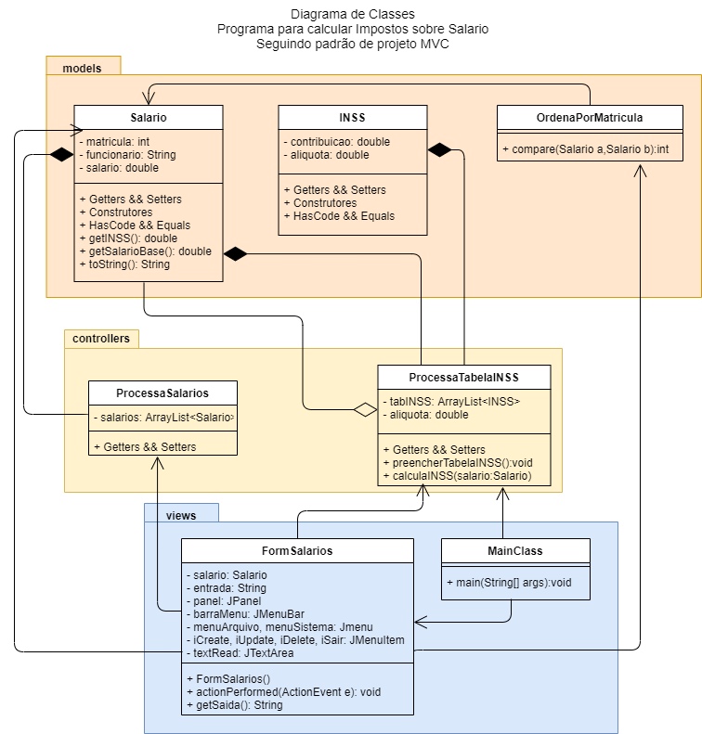
Exemplo de um sistema de salários

Slide 3
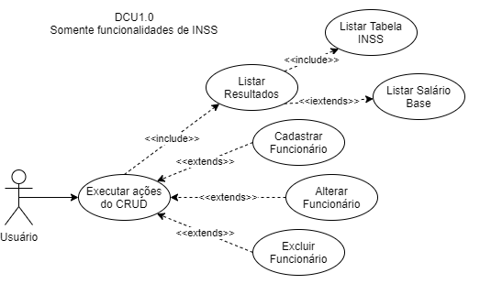
Diagrama de casos de uso (DCU)

Slide 4
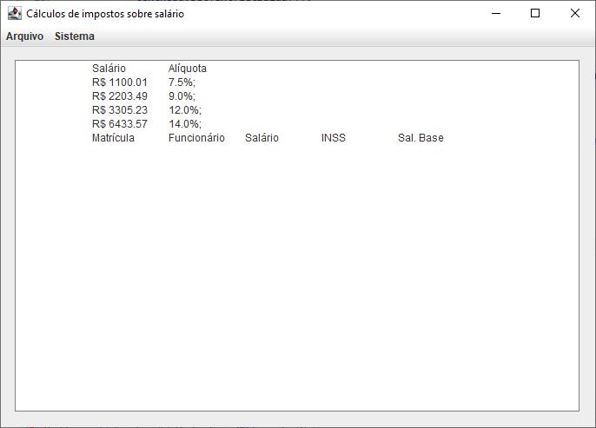
Telas do sistema GUI

Slide 5
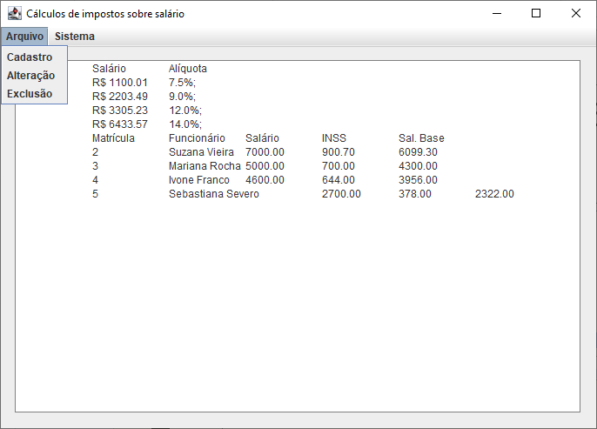
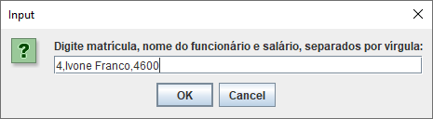
Telas do sistema GUI

Slide 6
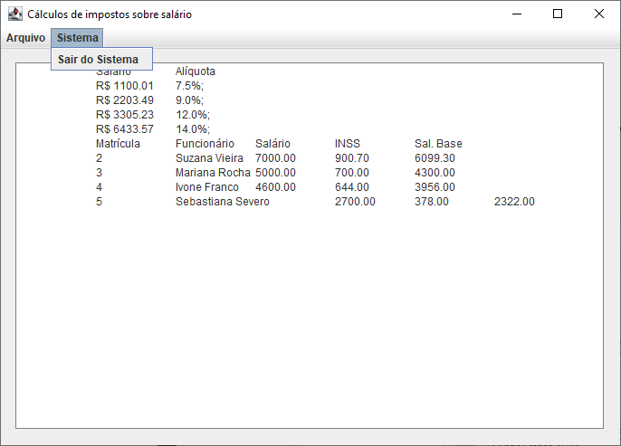
Telas do sistema GUI

